Slide 1

Trip Pilot
20130001 강구원
20130118 김기훈
20130374 김태현

Slide 2
목차
01 / 개요
02 / 시스템 운용도
03 / 데이터베이스 설계
04 / 인터페이스 설계
05 / 컴포넌트 다이어그램
06 / 클래스 다이어그램
07 / 인터액션 다이어그램

Slide 3

1
개요
여행 계획 시 복잡함과 어려운 부분을 모바일 애플리케이션을 통해 편리함과
효율성을 증가시킨다. 또한 여행 경로 최적화와 다른 사용자의 커뮤니케이션을
통하여 여행계획 완성에 도움을 주고자 한다.

Slide 4
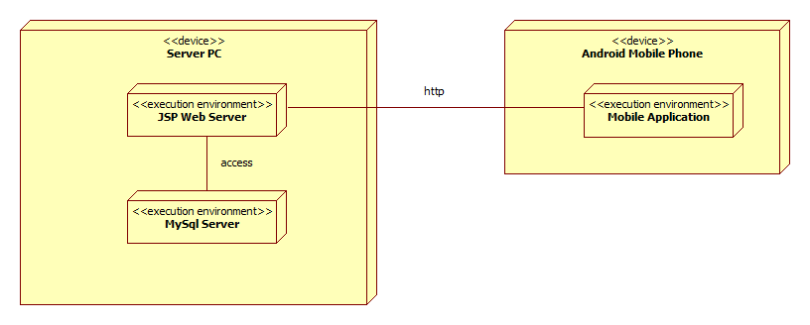
2
시스템 운용도

Slide 5
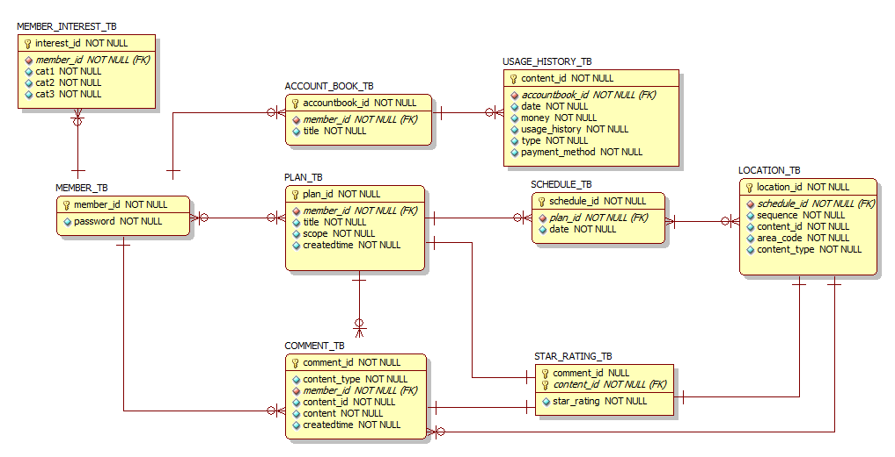
3
데이터베이스 설계

Slide 6
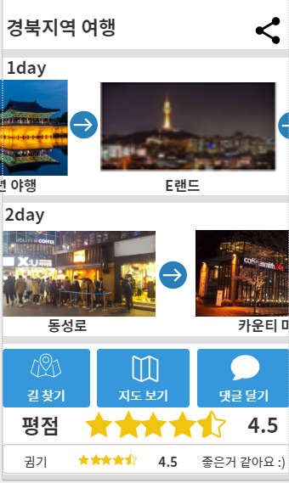
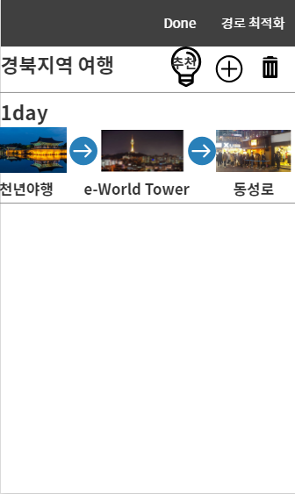
4
인터페이스 설계
플랜 상세 조회 화면
계획 수정 및 생성 화면

Slide 7
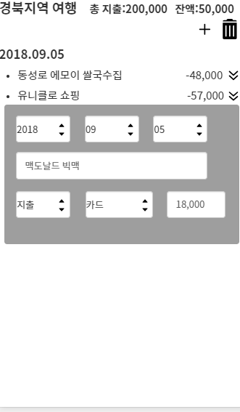
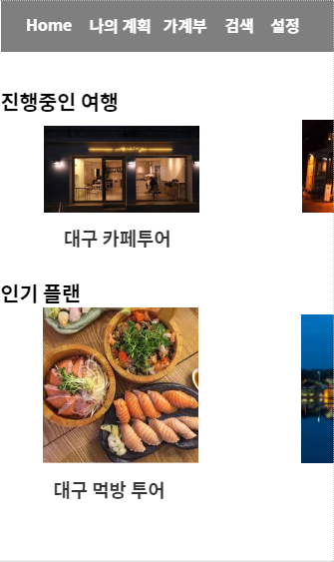
4
인터페이스 설계
가계부 상세 조회
메인 홈 화면

Slide 8
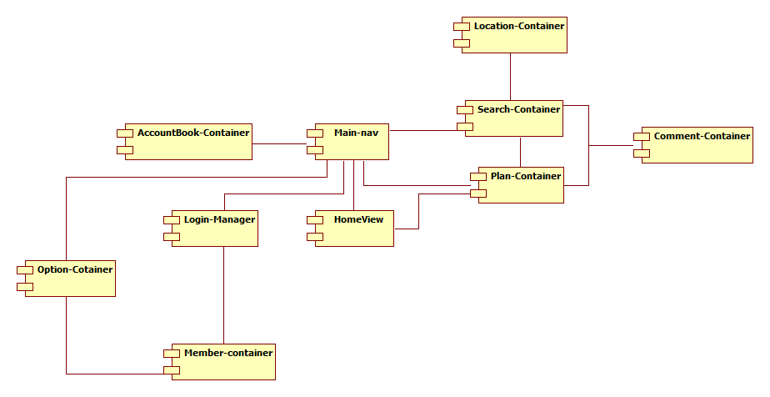
5
컴포넌트 다이어그램
Client Component

Slide 9
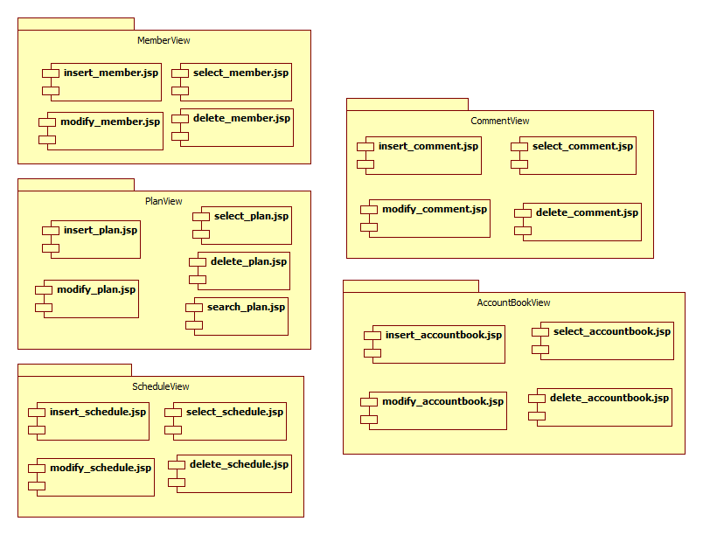
5
컴포넌트 다이어그램
Server Component

Slide 10
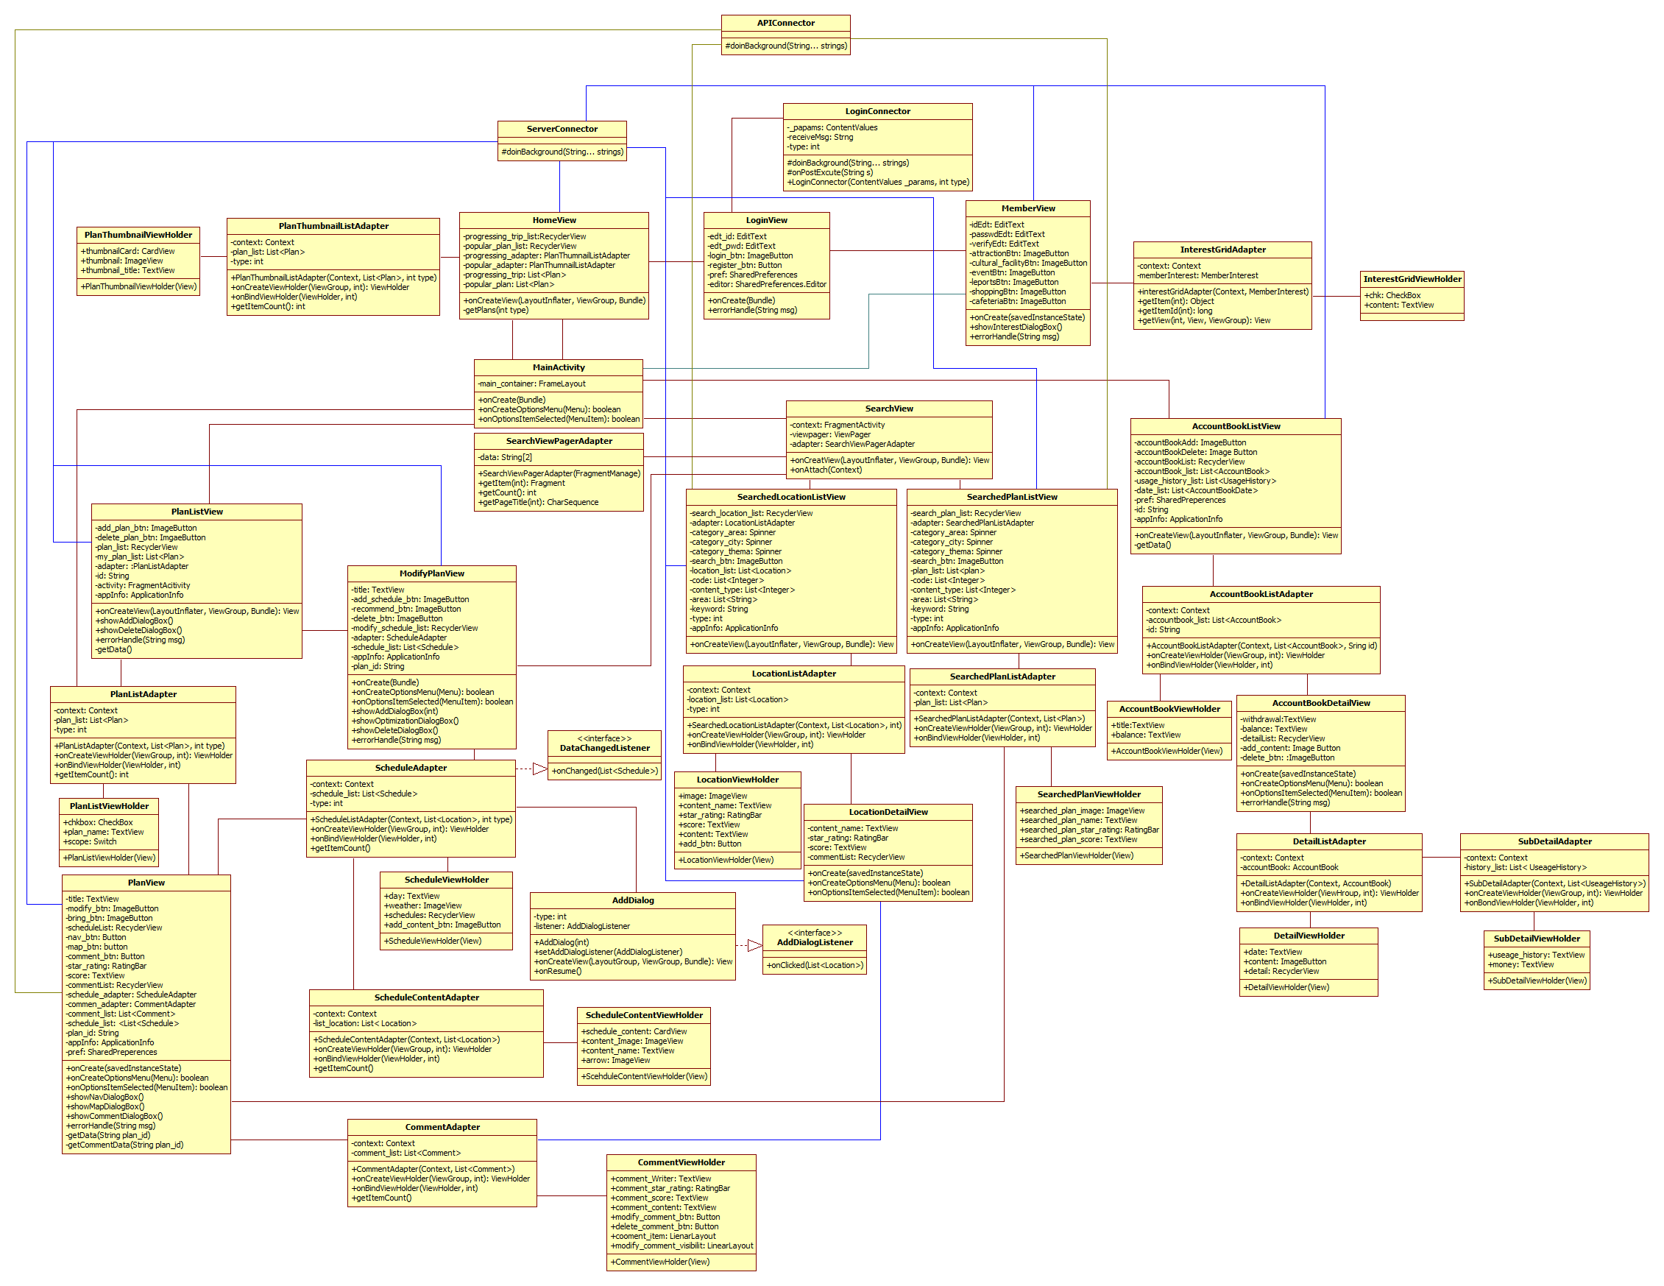
6
클래스 다이어그램

Slide 11
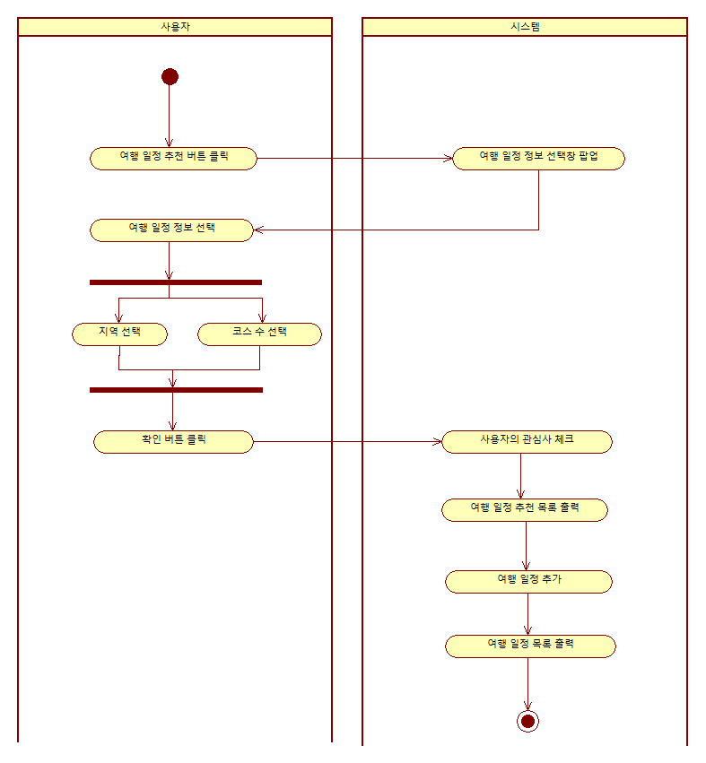
7
인터액션 다이어그램
Activity Diagram(여행 계획 추천)

Slide 12
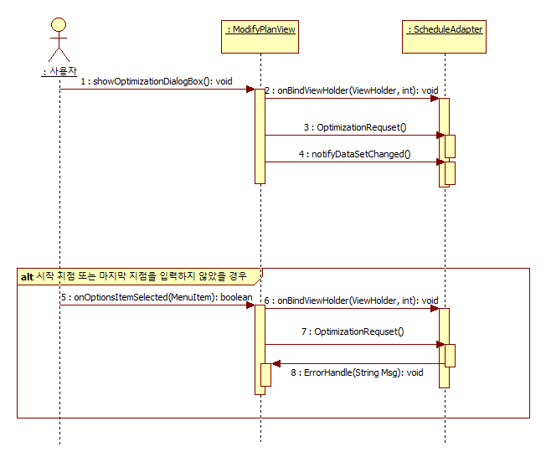
7
인터액션 다이어그램
Sequence Diagram(여행 경로 최적화)

Slide 13
8
Q&A
Q&A

Slide 14
Thank You

